Slide 1
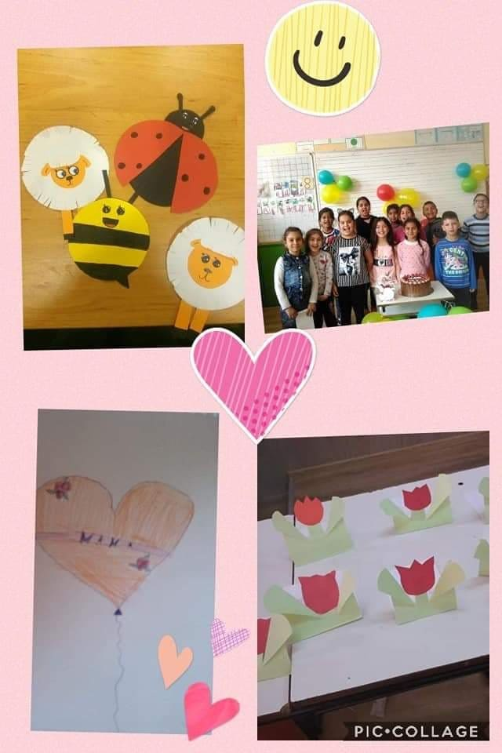
Теми 22 април 2020г.
Български език и литература
Български език и литература
Математика
Музика

Slide 2
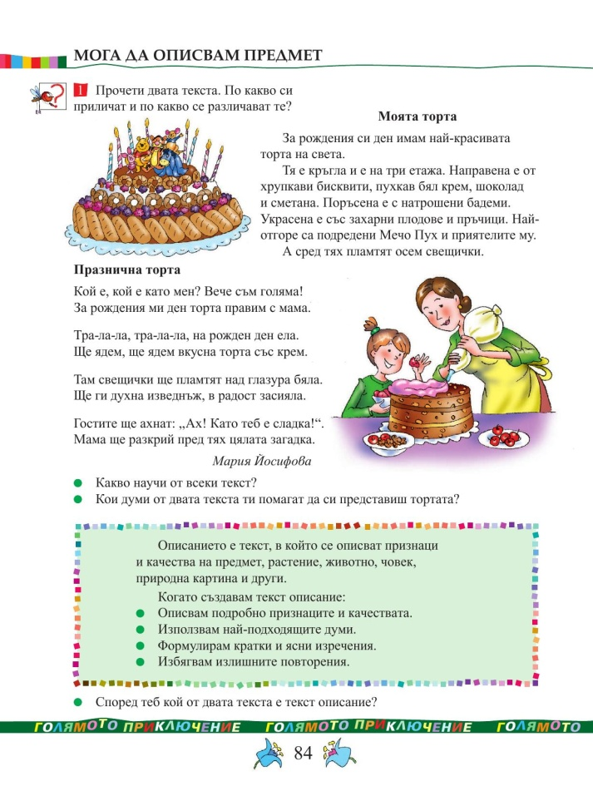
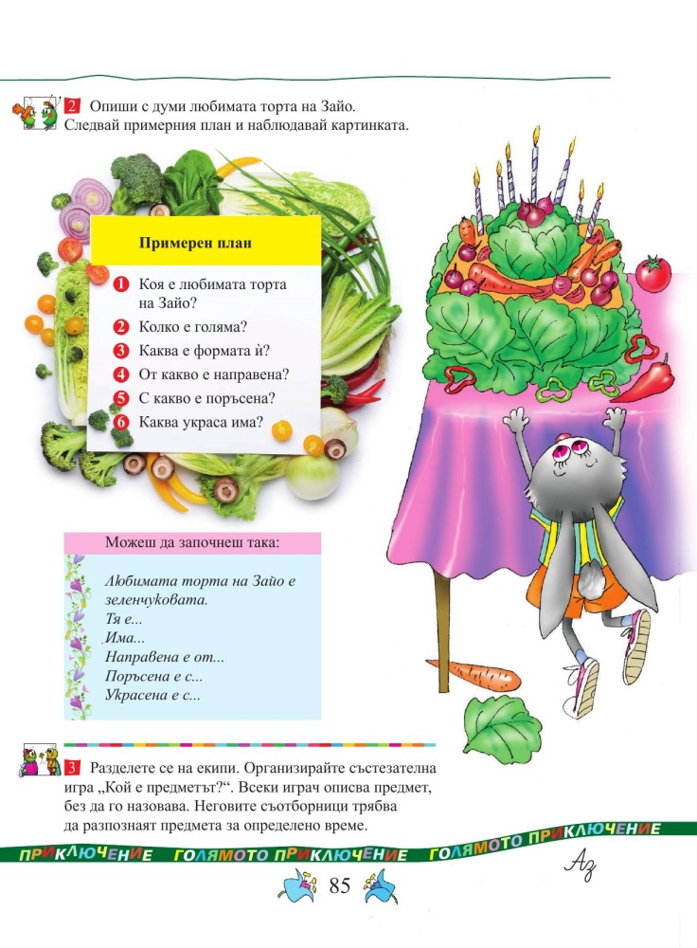
Български език и литература
Мога да описвам предмет
Прочети внимателно урока
Как правим описание

Slide 3
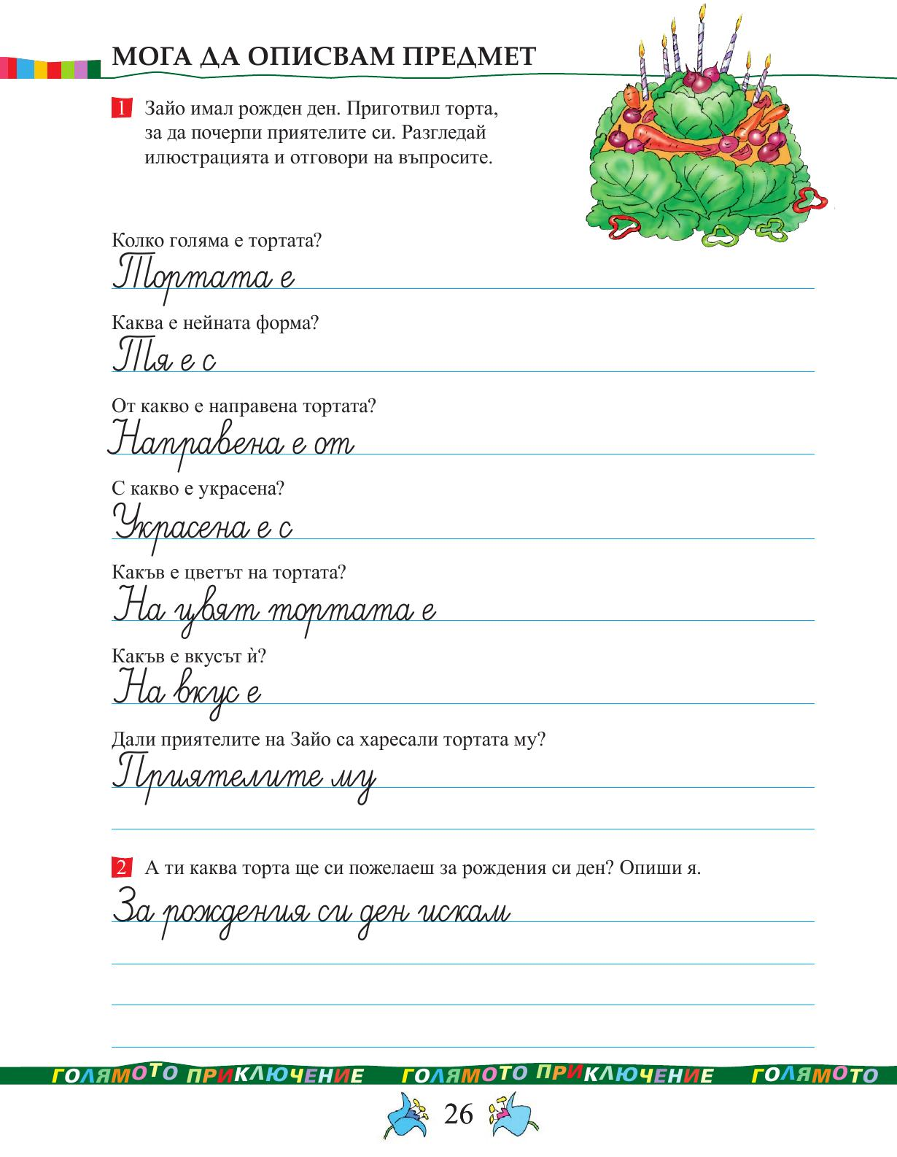
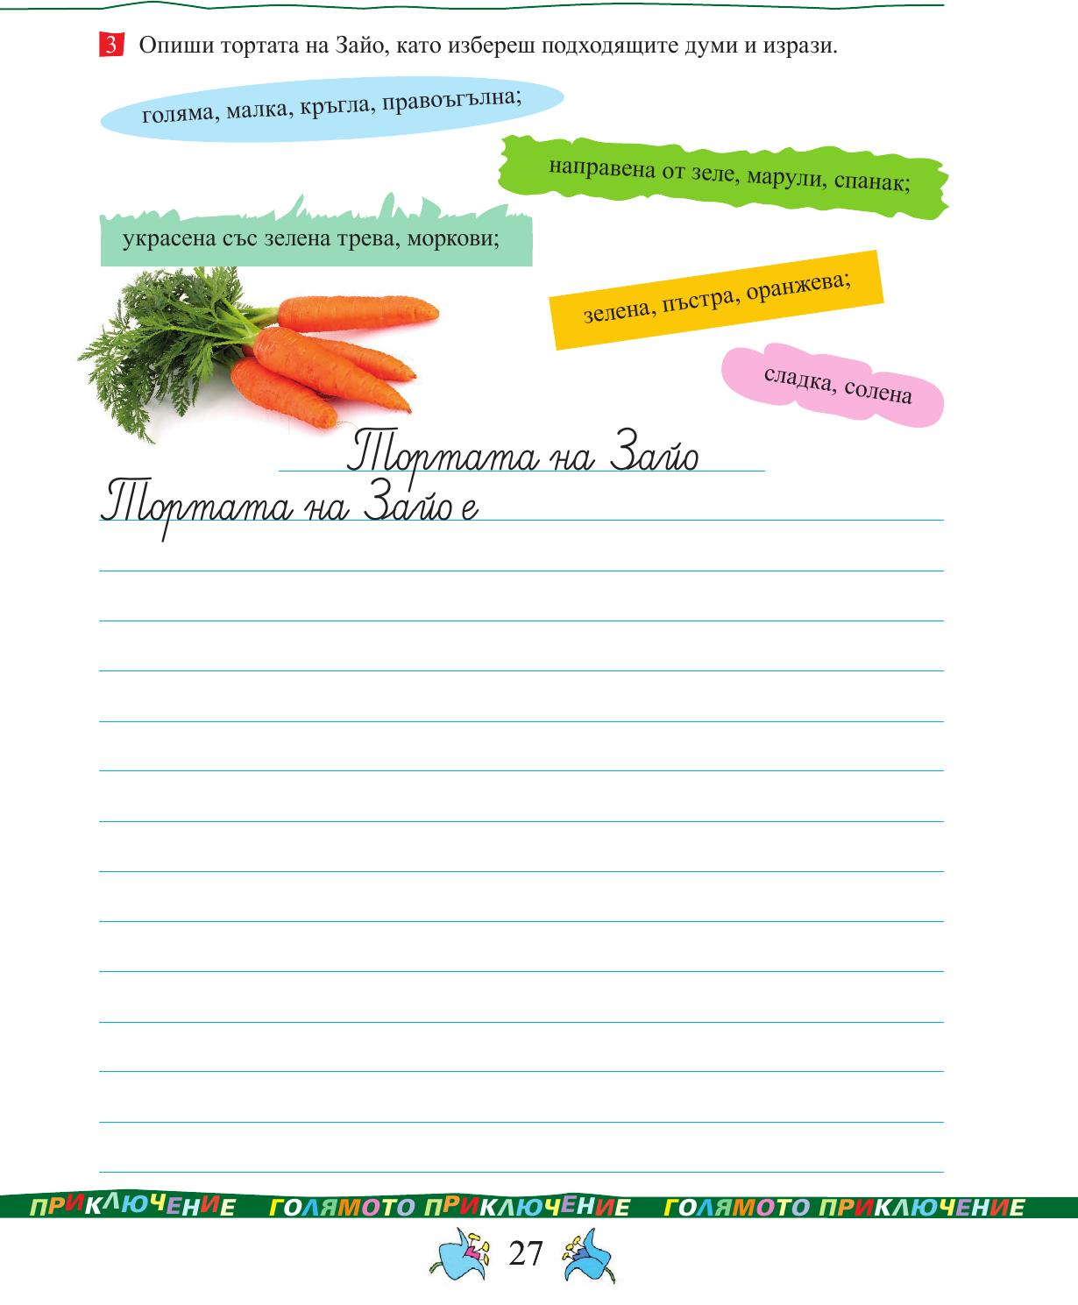
Български език - Мога да описвам предмет
Допълни изреченията Напиши текста в тетрадката
.

Slide 4
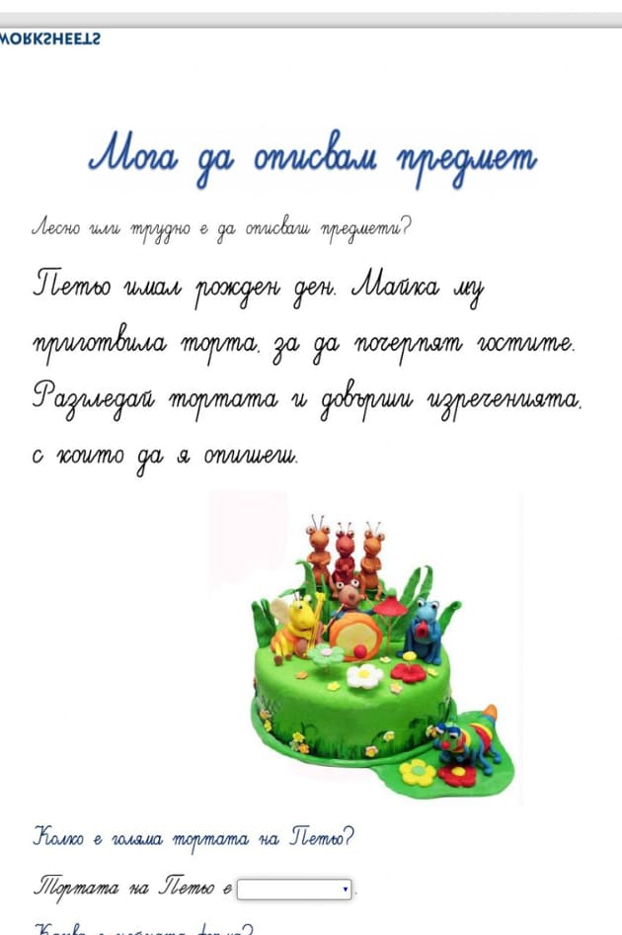
Допълни изреченията и напиши текста в тетрадката

Slide 5
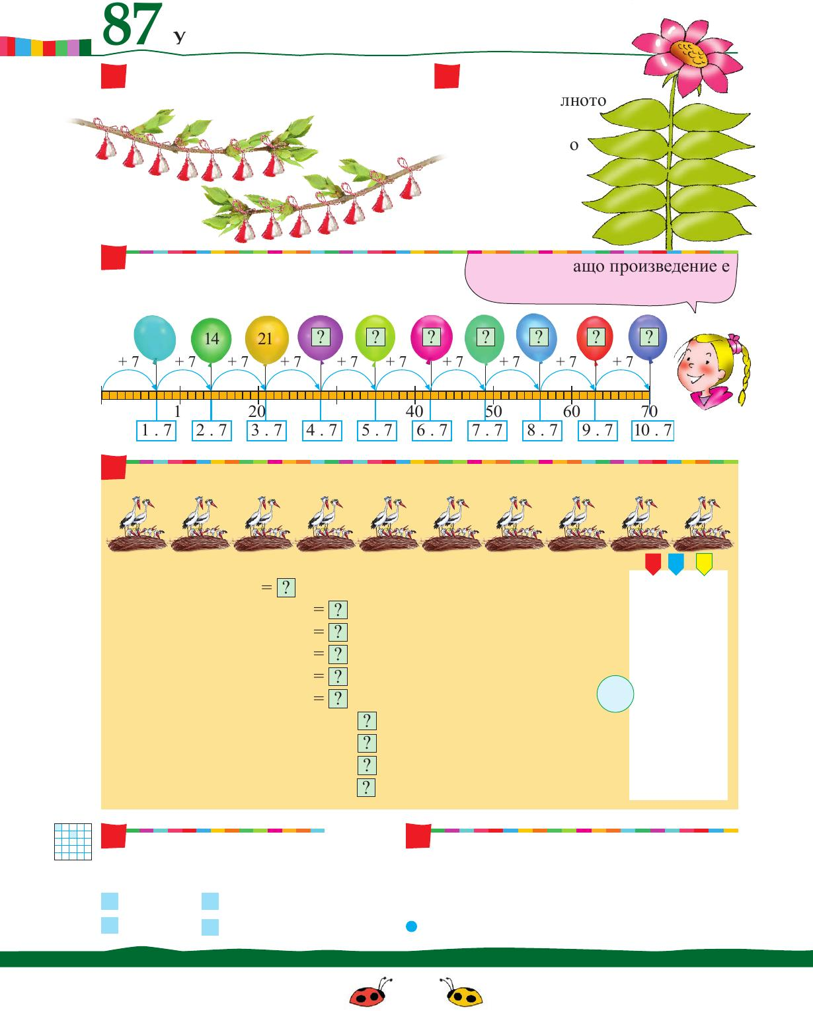
Математика Умножение с числото 7
Преписваш таблицата
за умножение със 7-
5 пъти
Решаваш урок 87
в тетрадката и сборника
https://www.youtube.com/watch?v=9-ENS-AyOXg
Гледаш филмчето,то
ще ти помогне за урока

Slide 6
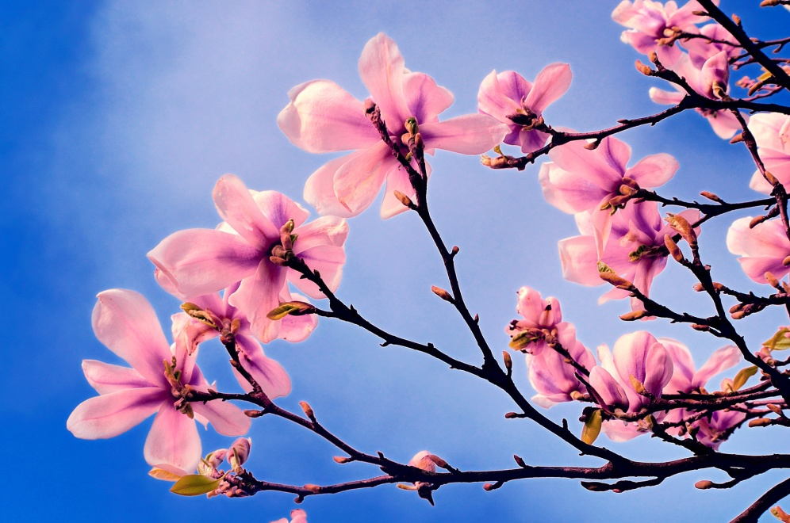
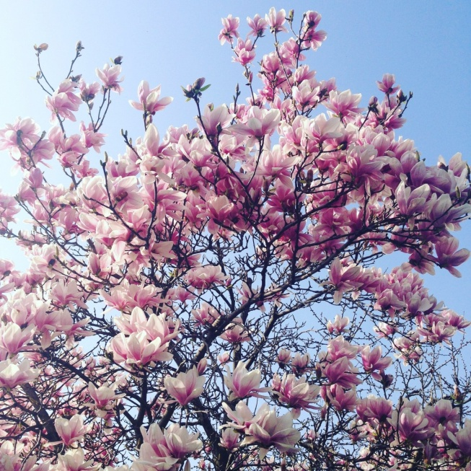
Музика-
Пролетна песен
https://youtu.be/Ux69aI5uTls

